Slide 1

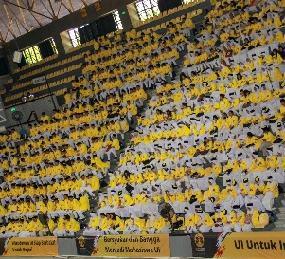
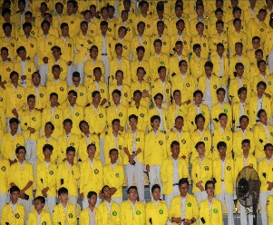
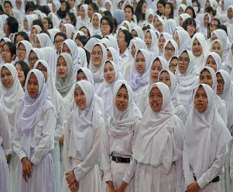
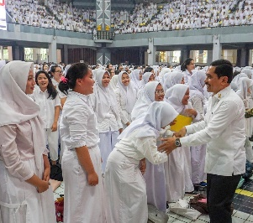

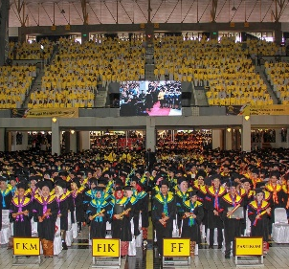
Penerimaan
Mahasiswa Baru UI
Jenjang S1 dan Vokasi
Tahun Akademik
2019/2020
2019 - Universitas Indonesia

Slide 2
KEBIJAKAN
SELEKSI NASIONAL
2019

Slide 3
Latar Belakang Kebijakan Kemenristekdikti tentang Penerimaan Mahasiswa Baru S1 Tahun 2019
Peningkatan kualitas proses seleksi penerimaan mahasiswa baru di Perguruan Tinggi (PT) telah menjadi kebutuhan dan kebijakan nasional.
Diperlukan satu sistem tes berstandar nasional dalam kesatuan sistem pendidikan nasional untuk masuk PT.
Diperlukan pengembangan model dan proses seleksi calon mahasiswa baru masuk PT yang sesuai perkembangan teknologi informasi dan era digitalisasi serta tuntutan masyarakat.
Diperlukan model tes dan seleksi calon mahasiswa baru yang mengacu pada prinsip-prinsip adil, transparan, fleksibel, efisien, dan akuntabel.
Diperlukan instrumen andal yang mampu mengukur potensi dan kompetensi akademik peserta.

Slide 4
Penyelenggara Penerimaan Mahasiswa (S1 Reguler)
Latar belakang kebijakan itu menghasilkan keputusan pembentukan Lembaga Tes Masuk Perguruan Tinggi (LTMPT).
Fungsi LTMPT:
Mengelola dan mengolah data calon mahasiswa untuk bahan seleksi jalur SNMPTN dan SBMPTN oleh rektor PTN.
Melaksanakan Ujian Tulis Berbasis Komputer (UTBK).
Menyampaikan hasil UTBK kepada peserta dan PTN Tujuan.

Slide 5
BEBERAPA PERBEDAAN
ATURAN POKOK
SNMPTN DAN SBMPTN
2018 DAN 2019

Slide 6
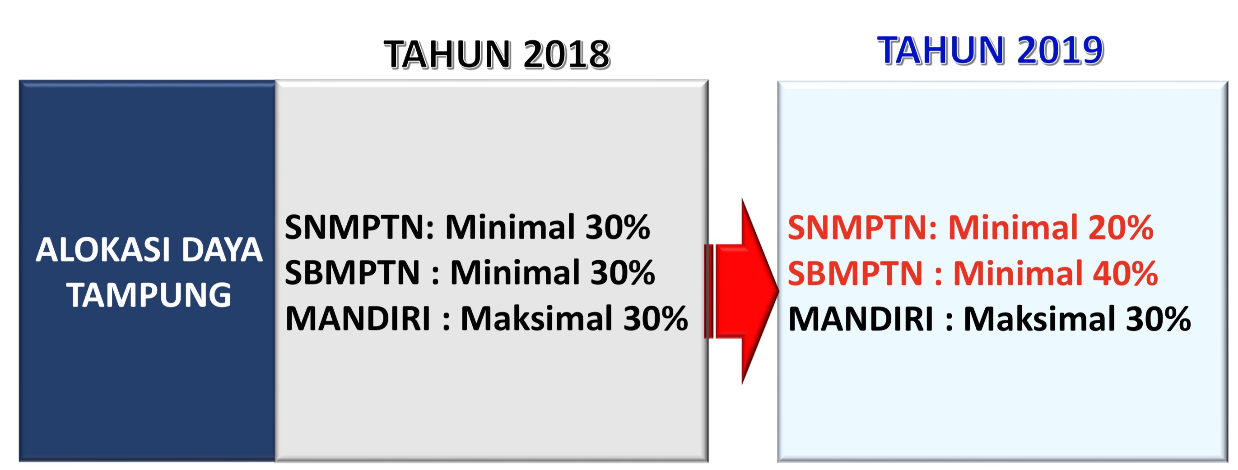
PERATURAN KEMENRISTEKDIKTI TENTANG KUOTA 2019

Slide 7
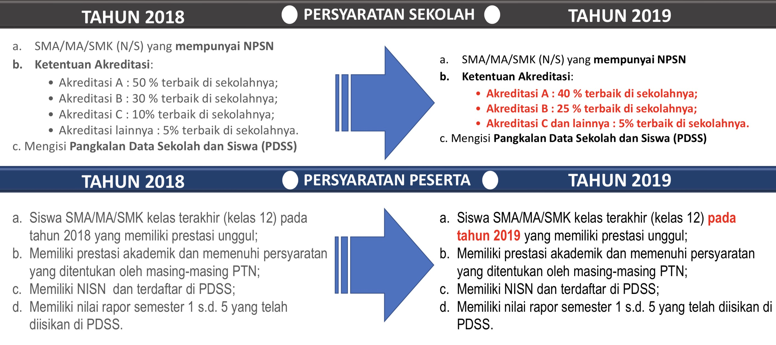
SNMPTN

Slide 8
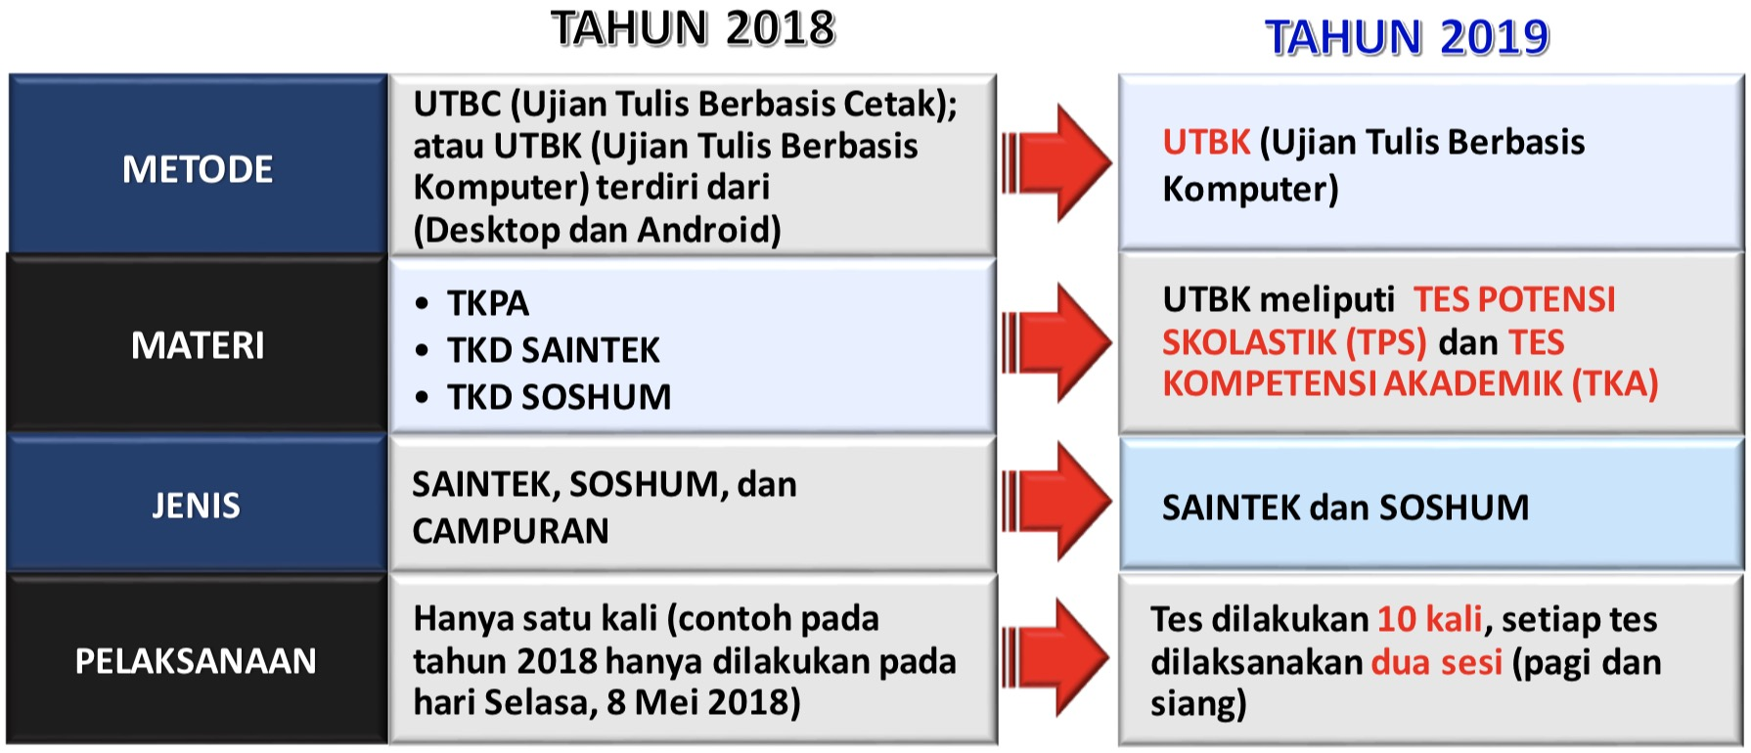
SBMPTN

Slide 9
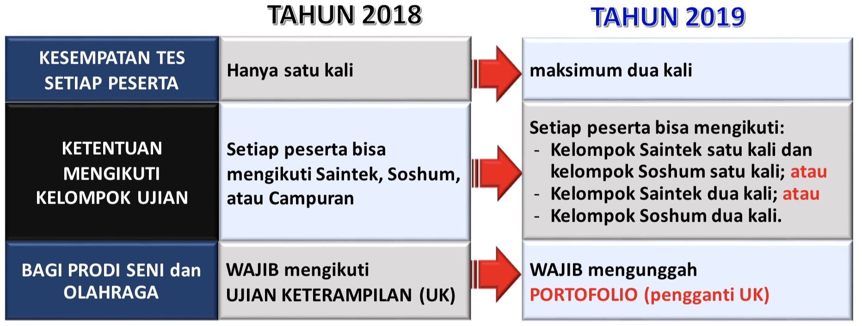
SBMPTN

Slide 10
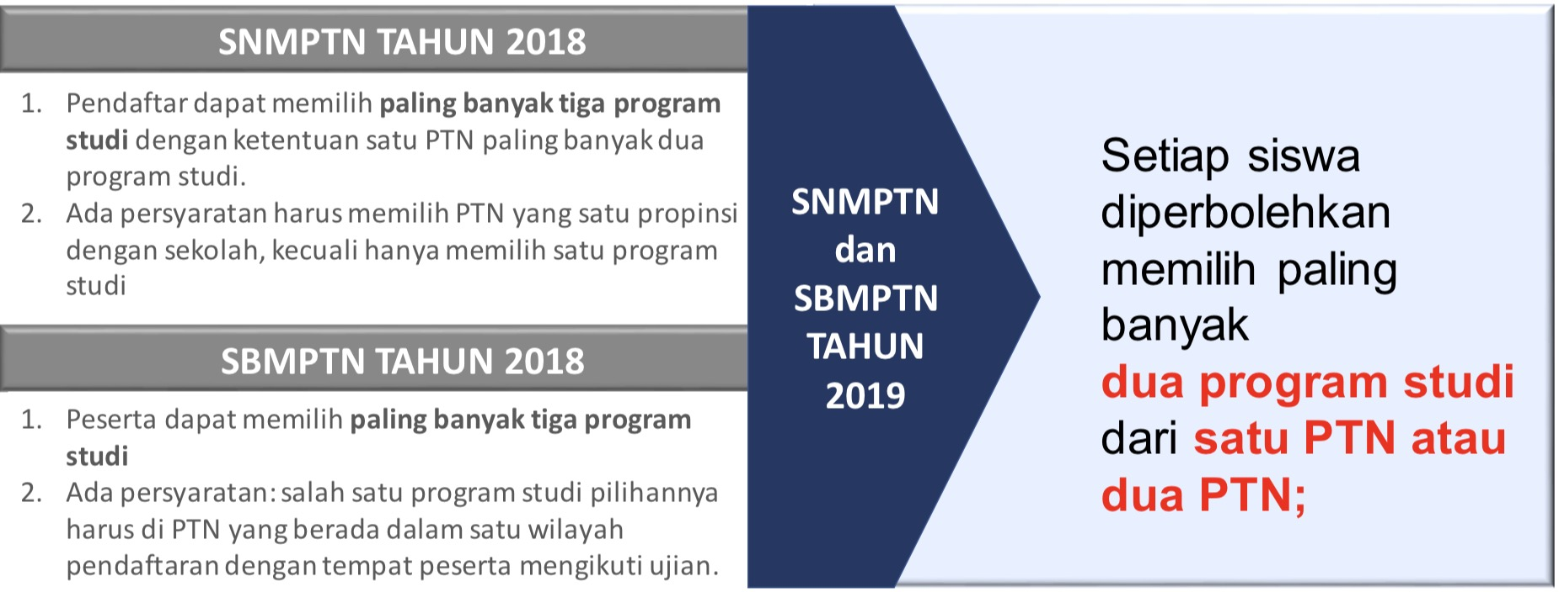
PERBEDAAN PILIHAN PRODI

Slide 11
JALUR MASUK UI 2019

Slide 12
Jalur Masuk S1 Reguler UI 2019
SELEKSI NASIONAL
(SNMPTN & SBMPTN)
SELEKSI MANDIRI
(melalui SIMAK UI)

Slide 13
Jalur Masuk S1 Paralel, S1 Kelas Internasional, dan Vokasi UI 2019
PPKB/Talentscouting
(S1 Paralel, S1 KI, Vokasi)
SIMAK UI
(S1 Paralel, S1 KI, Vokasi)

Slide 14
KUOTA JALUR PENERIMAAN

Slide 15
JADWAL SELEKSI 2019

Slide 16
JADWAL SELEKSI 2019
No | Program/Kelas/Jalur Masuk | Pendaftaran | Ujian Seleksi | Pengumuman
1 | Vokasi
 | PPKB | 4-28 Februari 2019 | - | 24 Maret 2019
 | SIMAK UI | 10 Juni--10 Juli 2019 | 21 Juli 2019 | Akhir Juli 2019
2 | Sarjana Kelas Reguler
 | SNMPTN & Prestasi Olimpiade Sains | 4--14 Februari 2019 | - | 23 Maret 2019
 | SBMPTN | Pendaftaran UTBK: 1 Maret—1 April 2019 Pendaftaran Seleksi: 10--24 Juni 2019 | 13 April--26 Mei 2019 | 9 Juli 2019
 | SIMAK-UI | 10 Juni--10 Juli 2019 | 21 Juli 2019 | Juli 2019
3 | Sarjana Kelas Internasional (KI)
 | Talent Scouting | 4-28 Februari 2019 | - | 24 Maret 2019
 | SIMAK-UI | 10 Juni--10 Juli 2019 | 14 Juli 2019 | 5 Agustus 2019
4 | Sarjana Kelas Paralel
 | PPKB | 4-28 Februari 2019 | - | 24 Maret 2019
 | SIMAK-UI | 10 Juni--10 Juli 2019 | 21 Juli 2019 | Juli 2019

Slide 17
JADWAL SELEKSI 2019
Seleksi FK UI:
Khusus peserta Talentscouting S1 KI FK, peserta yang lulus
tahap evaluasi akan akan dihubungi oleh FK UI untuk
menempuh ujian wawancara MMPI-MMI.
Verifikasi Rapor SNMPTN, PPKB, dan Talent Scouting:
26—28 Maret 2019

Slide 18
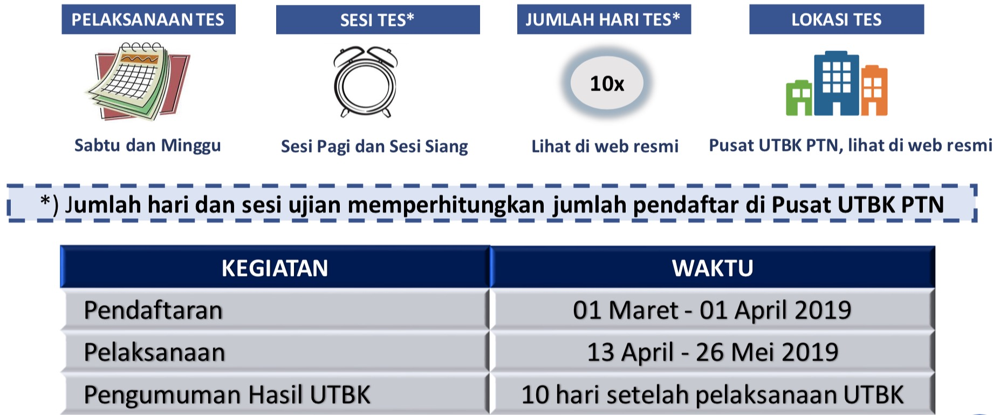
JADWAL SELEKSI NASIONAL (UTBK)

Slide 19
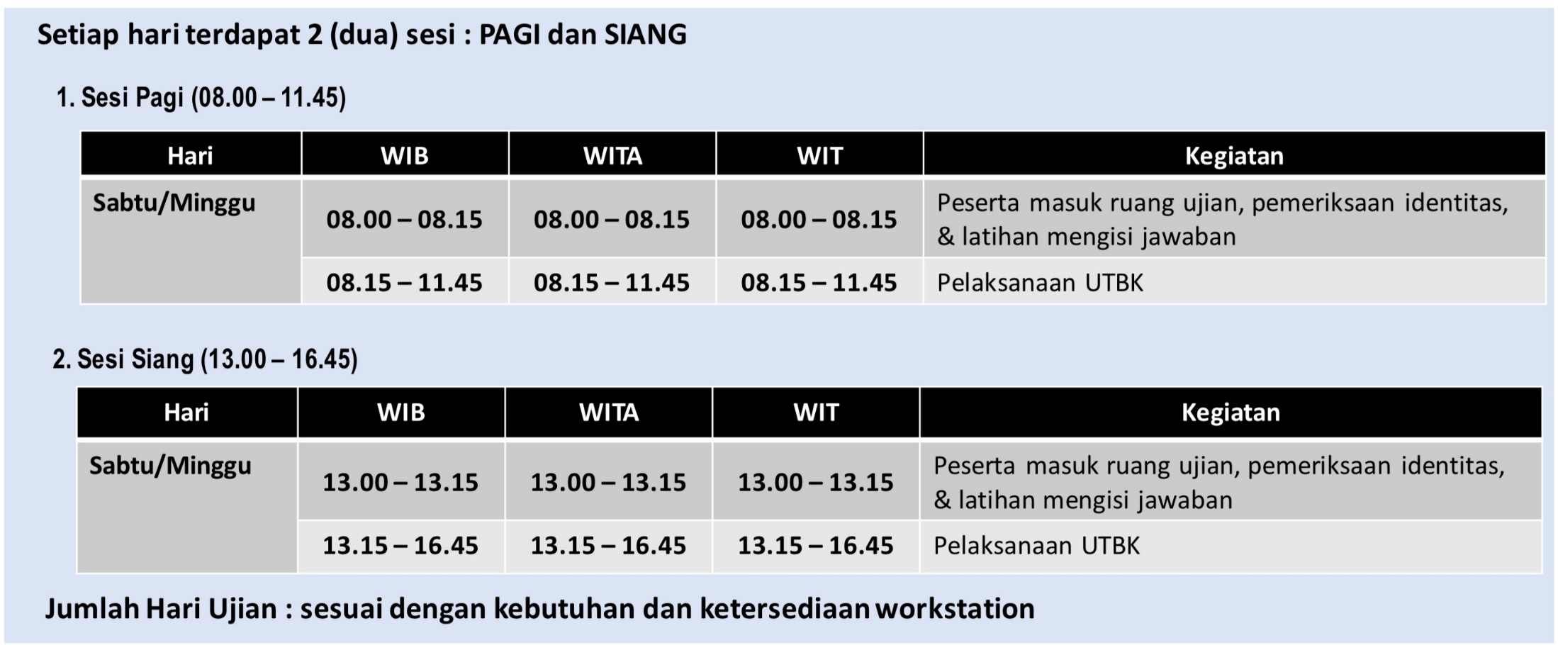
JADWAL SELEKSI NASIONAL (UTBK)

Slide 20
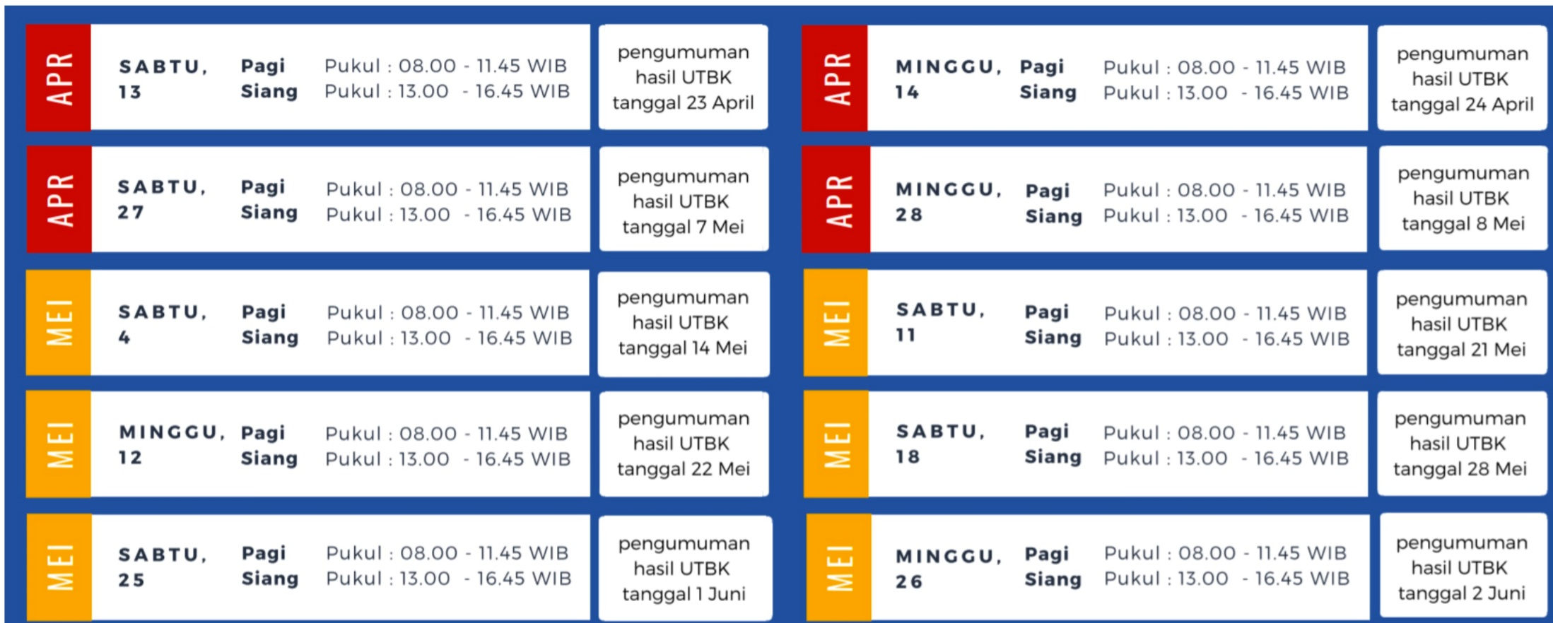
JADWAL SELEKSI NASIONAL (UTBK)

Slide 21
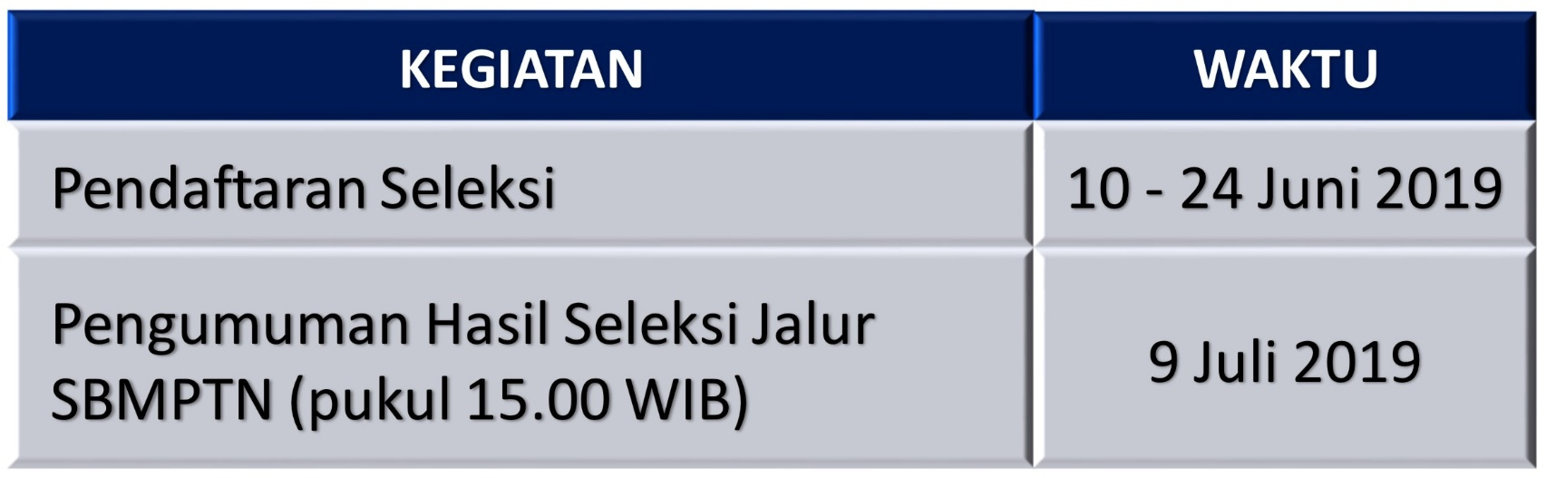
JADWAL PENDAFTARAN SBMPTN

Slide 22
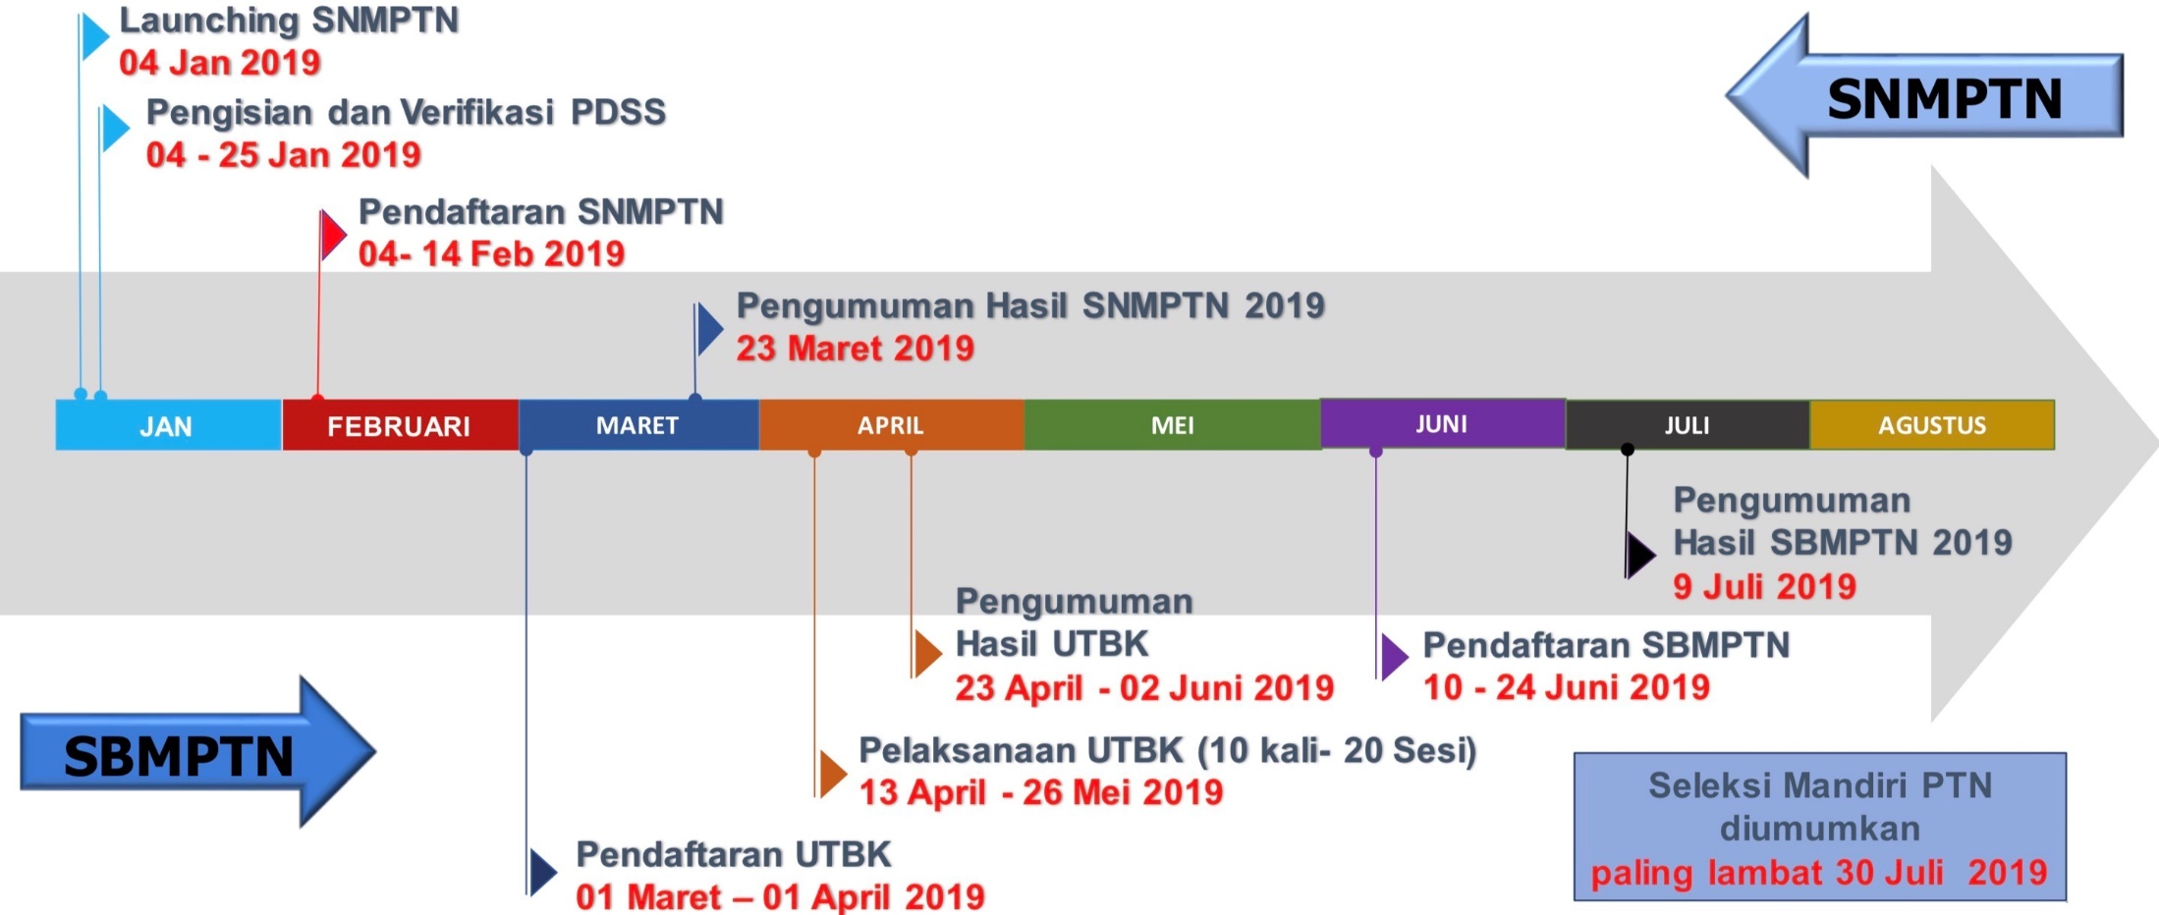
REKAP JADWAL SELEKSI NASIONAL

Slide 23

JADWAL
SELEKSI
2019
JALUR UNDANGAN
JALUR TULIS
4 ⎯ 14 Februari 2019
13 Apr ⎯ 26 Mei 2019
21 Juli 2019
S1 REGULER
SNMPTN
SBMPTN
SIMAK
4 ⎯ 28 Februari 2019
21 Juli 2019
S1 PARALEL
PPKB
SIMAK
4 ⎯ 28 Februari 2019
21 Juli 2019
VOKASI
PPKB
SIMAK
4 ⎯ 28 Februari 2019
14 Juli 2019
S1 KKI
TALENTSCOUTING
SIMAK KKI

Slide 24
Jadwal Pengajuan Permohonan Formulir Undangan PPKB dan Talent Scouting serta Penambahan Formulir
Pengajuan Formulir Undangan PPKB/Talent Scouting
Maksimal tanggal 15 Februari 2019, pukul 15.00 WIB
Pengajuan Penambahan Jumlah Formulir Undangan PPKB/Talent Scouting
Maksimal tanggal 21 Februari 2019, pukul 15.00 WIB

Slide 25
Syarat Pengajuan Permohonan Formulir Undangan PPKB dan Talent Scouting serta Penambahan Formulir
Pengajuan permohonan dilakukan sesuai dengan jadwal.
Mengirimkan surat permohonan kepada Kepala Kantor Penerimaan Mahasiswa Baru Universitas Indonesia, dengan melampirkan:
  Profil Sekolah
  Akreditasi Sekolah
  Daftar alumni yang diterima di PTN 3 tahun terakhir
  Daftar siswa yang ingin mendaftar PPKB beserta rangking di sekolah dan program studi pilihannya

Slide 26
PEMILIHAN PROGRAM STUDI

Slide 27

PILIHAN PRODI
122 Prodi
di 4 Program Pendidikan untuk lulusan SLTA
S1 Reguler (32 IPA, 32 IPS)
S1 Paralel (15 IPA, 16 IPS)
S1 KI (Kls Internasional)
(10 IPA, 6 IPS)
Vokasi (D3) (2 IPA, 9 IPS)
Prodi Baru S1 KKI:
S1 KI Pendidikan Dokter Gigi
(Single Degree, bekerja sama dengan Newcastle University UK dan ACTA Amsterdam)
Prodi Baru S1 Reg:
Ilmu Aktuaria (2018)
Teknik Biomedis (2018)

Slide 28
MEMILIH PROGRAM STUDI PADA
PPKB DAN TALENT SCOUTING
Peserta PPKB dan Talent Scouting hanya dapat memilih 1 Program Studi saja.

Slide 29
MEMILIH PROGRAM STUDI
SIMAK KELAS INTERNASIONAL (KI)
IPA | IPS
Hanya boleh memilih sebanyak-banyaknya 1 (satu) program studi dari kelompok IPA atau IPS. | Hanya boleh memilih sebanyak-banyaknya 1 (satu) program studi dari kelompok IPS.
USIA IJAZAH KELULUSAN SMA/KEJURUAN TIDAK LEBIH DARI
5 TAHUN. (Pasal 10 Peraturan Rektor UI No. 14 Tahun 2017 tentang
Penyelenggaraan Program Sarjana di Universitas Indonesia).
UNTUK TAHUN 2019: TAHUN LULUS 2015, 2016, 2017, 2018, 2019

Slide 30
MEMILIH PROGRAM STUDI SIMAK
Program Pendidikan | IPA | IPS | IPC
S1 Reguler | Memilih maks. 3 (tiga) program studi dari kelompok IPA | Memilih maks. 3 (tiga) program studi dari kelompok IPS | Memilih maks. 3 (tiga) program studi campuran dari kelompok IPA & IPS
S1 Paralel | Memilih maks. 3 (tiga) program studi dari kelompok IPA | Memilih maks. 3 (tiga) program studi dari kelompok IPS | Memilih maks. 3 (tiga) program studi campuran dari kelompok IPA & IPS
Vokasi | Memilih maks. 3 (tiga) program studi dari kelompok IPA | Memilih maks. 3 (tiga) program studi dari kelompok IPS | Memilih maks. 3 (tiga) program studi campuran dari kelompok IPA & IPS

Slide 31
MATERI SELEKSI
UJIAN MASUK 2019

Slide 32
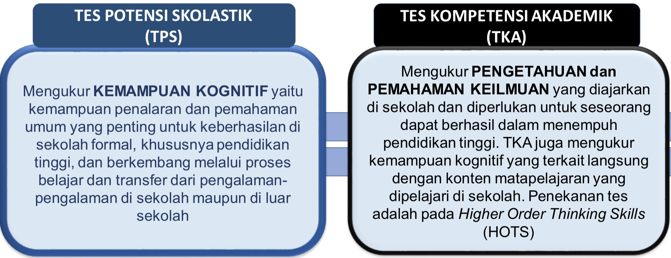
MATERI SELEKSI UTBK

Slide 33
MATERI SELEKSI SIMAK KI
Social Sciences
(120 Menit)
Economics
Biology
Physics
Chemistry
Indonesian and World History
Geography
Sociology
Basic Mathematics
Mathematics for Natural sciences
Natural Sciences
(120 Menit)
Khusus untuk program studi Pendidikan Dokter KI, peserta harus mengikuti tes SJT (Situational Judgement Test) setelah ujian SIMAK selesai. Peserta yang lulus SIMAK KI dan SJT akan dihubungi oleh FK UI untuk menempuh ujian wawancara MMPI-MMI.

Slide 34
MATERI SELEKSI SIMAK
KA
(Kemampuan IPA)
120 Menit
Matematika IPA
KD
(Kemampuan Dasar)
60 Menit
Matematika Dasar
Esai
45 Menit
Menulis Esai
KS
(Kemampuan IPS)
60 Menit
Ekonomi
Sejarah
Geografi
Sosiologi
Bahasa Indonesia
Bahasa Inggris
Biologi
Fisika
Kimia

Slide 35
KEKETATAN
PROGRAM STUDI
2018

Slide 36
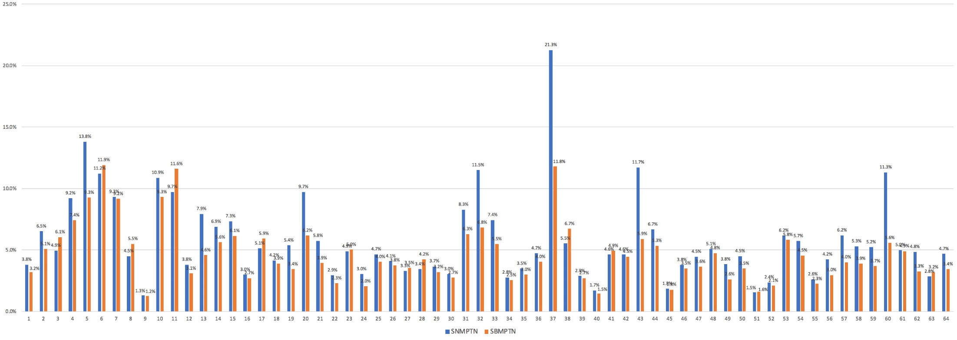
Keketatan Prodi S1 Reguler
Paling Ketat
Paling Tidak Ketat

Slide 37
Keketatan Prodi S1 Reguler
No | Program Studi | SNMPTN | SBMPTN
1 | PENDIDIKAN DOKTER | 3.8% | 3.2%
2 | PENDIDIKAN DOKTER GIGI | 6.5% | 5.1%
3 | MATEMATIKA | 4.9% | 6.1%
4 | BIOLOGI | 9.2% | 7.4%
5 | GEOGRAFI | 13.8% | 9.3%
6 | FISIKA | 11.2% | 11.9%
7 | KIMIA | 9.3% | 9.2%
8 | STATISTIKA | 4.5% | 5.5%
9 | AKTUARIA | 1.3% | 1.2%
10 | GEOFISIKA | 10.9% | 9.3%
11 | GEOLOGI | 9.7% | 11.6%
12 | TEKNIK SIPIL | 3.8% | 3.1%
13 | TEKNIK MESIN | 7.9% | 4.6%
14 | TEKNIK ELEKTRO | 6.9% | 5.6%
15 | TEKNIK METALURGI & MATERIAL | 7.3% | 6.1%
16 | ARSITEKTUR | 3.0% | 2.7%
No | Program Studi | SNMPTN | SBMPTN
17 | TEKNIK KIMIA | 5.1% | 5.9%
18 | TEKNIK INDUSTRI | 4.2% | 3.9%
19 | TEKNIK LINGKUNGAN | 5.4% | 3.4%
20 | TEKNIK PERKAPALAN | 9.7% | 6.2%
21 | TEKNIK KOMPUTER | 5.8% | 3.9%
22 | ARSITEKTUR INTERIOR | 2.9% | 2.3%
23 | TEKNOLOGI BIOPROSES | 4.9% | 5.0%
24 | TEKNIK BIOMEDIS | 3.0% | 2.0%
25 | ILMU HUKUM | 4.7% | 4.0%
26 | ILMU EKONOMI | 4.1% | 3.8%
27 | MANAJEMEN | 3.3% | 3.5%
28 | AKUNTANSI | 3.4% | 4.2%
29 | ILMU EKONOMI ISLAM | 3.7% | 3.2%
30 | BISNIS ISLAM | 3.0% | 2.7%
31 | ARKEOLOGI INDONESIA | 8.3% | 6.3%
32 | ILMU FILSAFAT | 11.5% | 6.8%

Slide 38
Keketatan Prodi S1 Reguler
No | Program Studi | SNMPTN | SBMPTN
33 | ILMU SEJARAH | 7.4% | 5.5%
34 | ILMU PERPUSTAKAAN | 2.8% | 2.5%
35 | SASTRA ARAB | 3.5% | 3.0%
36 | SASTRA INDONESIA | 4.7% | 4.0%
37 | SASTRA JAWA | 21.3% | 11.8%
38 | SASTRA CINA | 5.5% | 6.7%
39 | SASTRA JEPANG | 2.9% | 2.7%
40 | SASTRA INGGRIS | 1.7% | 1.5%
41 | SASTRA PERANCIS | 4.6% | 4.9%
42 | SASTRA JERMAN | 4.6% | 4.5%
43 | SASTRA RUSIA | 11.7% | 5.9%
44 | SASTRA BELANDA | 6.7% | 5.3%
45 | BAHASA DAN KEBUDAYAAN KOREA | 1.8% | 1.8%
46 | ILMU PSIKOLOGI | 3.8% | 3.5%
47 | ILMU POLITIK | 4.5% | 3.6%
48 | SOSIOLOGI | 5.1% | 4.8%
No | Program Studi | SNMPTN | SBMPTN
49 | KRIMINOLOGI | 3.8% | 2.6%
50 | ILMU KESEJAHTERAAN SOSIAL | 4.5% | 3.5%
51 | ILMU HUBUNGAN INTERNASIONAL | 1.5% | 1.6%
52 | ILMU KOMUNIKASI | 2.4% | 2.1%
53 | ANTROPOLOGI SOSIAL | 6.2% | 5.8%
54 | ILMU KESEHATAN MASYARAKAT | 5.7% | 4.5%
55 | GIZI | 2.6% | 2.3%
56 | KESELAMATAN & KESEHATAN KERJA | 4.2% | 3.0%
57 | KESEHATAN LINGKUNGAN | 6.2% | 4.0%
58 | ILMU KOMPUTER | 5.3% | 3.9%
59 | SISTEM INFORMASI | 5.2% | 3.7%
60 | ILMU KEPERAWATAN | 11.3% | 5.6%
61 | FARMASI | 5.0% | 4.9%
62 | ILMU ADMINISTRASI FISKAL | 4.8% | 3.3%
63 | ILMU ADMINISTRASI NEGARA | 2.8% | 3.2%
64 | ILMU ADMINISTRASI NIAGA | 4.7% | 3.4%

Slide 39
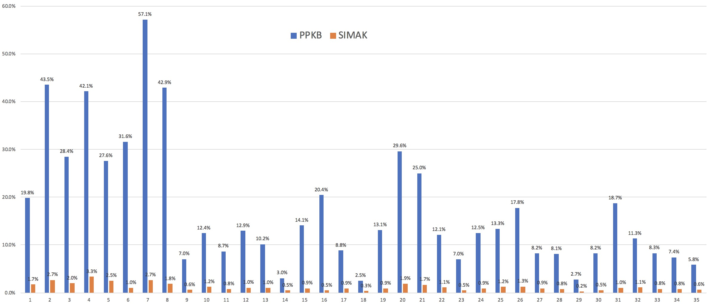
Keketatan Prodi S1 Paralel
Paling Tidak Ketat
Paling Ketat

Slide 40
Keketatan Prodi S1 Paralel
No | Program Studi | PPKB | SIMAK
1 | Matematika | 19.8% | 1.7%
2 | Fisika | 43.5% | 2.7%
3 | Biologi | 28.4% | 2.0%
4 | Geografi | 42.1% | 3.3%
5 | Kimia | 27.6% | 2.5%
6 | Statistika | 31.6% | 1.0%
7 | Geofisika | 57.1% | 2.7%
8 | Geologi | 42.9% | 1.8%
9 | Teknik Industri | 7.0% | 0.6%
10 | Teknik Metalurgi & Material | 12.4% | 1.2%
11 | Teknik Sipil | 8.7% | 0.8%
12 | Teknik Mesin | 12.9% | 1.0%
13 | Teknik Kimia | 10.2% | 1.0%
14 | Arsitektur | 3.0% | 0.5%
15 | Teknik Elektro | 14.1% | 0.9%
16 | Teknik Lingkungan | 20.4% | 0.5%
17 | Ilmu Hukum | 8.8% | 0.9%
18 | Akuntansi | 2.5% | 0.3%
No | Program Studi | PPKB | SIMAK
19 | Ilmu Perpustakaan | 13.1% | 0.9%
20 | Sastra Cina | 29.6% | 1.9%
21 | Sastra Arab | 25.0% | 1.7%
22 | Sastra Jepang | 12.1% | 1.1%
23 | Sastra Inggris | 7.0% | 0.5%
24 | Sastra Perancis | 12.5% | 0.9%
25 | Sastra Jerman | 13.3% | 1.2%
26 | Sastra Belanda | 17.8% | 1.3%
27 | Bahasa dan Kebudayaan Korea | 8.2% | 0.9%
28 | Psikologi | 8.1% | 0.8%
29 | Ilmu Komunikasi | 2.7% | 0.2%
30 | Sistem Informasi | 8.2% | 0.5%
31 | Ilmu Komputer | 18.7% | 1.0%
32 | Farmasi | 11.3% | 1.1%
33 | Ilmu Administrasi Fiskal | 8.3% | 0.8%
34 | Ilmu Administrasi Negara | 7.4% | 0.8%
35 | Ilmu Administrasi Niaga | 5.8% | 0.6%

Slide 41
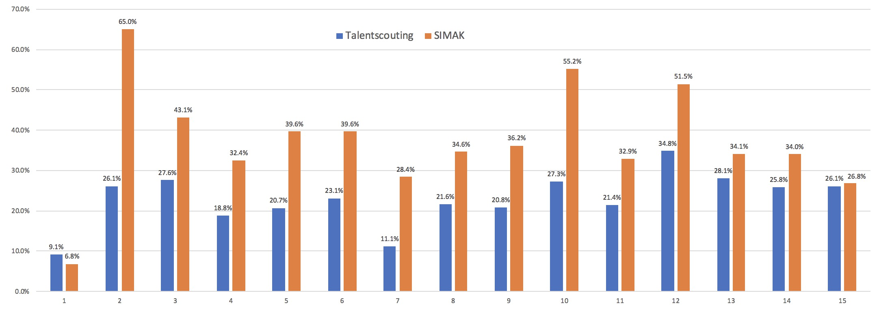
Keketatan Prodi S1 KI
Paling Tidak Ketat
Paling Ketat

Slide 42
Keketatan Prodi S1 KI
No. | Program Studi | Talentscouting | SIMAK
1 | Pendidikan Dokter | 9.1% | 6.8%
2 | Teknik Metalurgi - Intl | 26.1% | 65.0%
3 | Teknik Kimia - Intl | 27.6% | 43.1%
4 | Teknik Sipil - Intl | 18.8% | 32.4%
5 | Teknik Mesin - Intl | 20.7% | 39.6%
6 | Teknik Elektro - Intl | 23.1% | 39.6%
7 | Arsitektur - Intl | 11.1% | 28.4%
8 | Teknik Industri - Intl | 21.6% | 34.6%
9 | Ilmu Hukum | 20.8% | 36.2%
10 | Ilmu Ekonomi | 27.3% | 55.2%
11 | Manajemen | 21.4% | 32.9%
12 | Akuntansi | 34.8% | 51.5%
13 | Psikologi | 28.1% | 34.1%
14 | Ilmu Komunikasi | 25.8% | 34.0%
15 | Ilmu Komputer | 26.1% | 26.8%

Slide 43
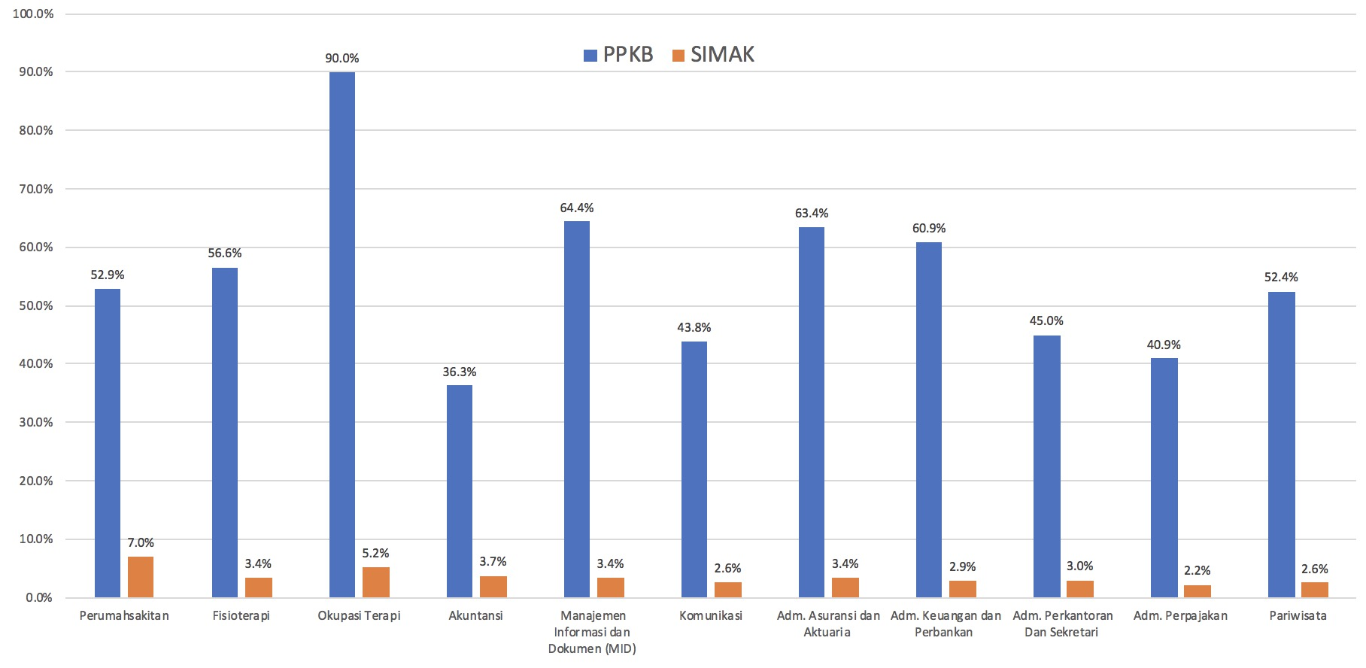
Keketatan Prodi Vokasi
Paling Tidak Ketat
Paling Ketat

Slide 44
Keketatan Prodi Vokasi
No. | Program Studi | PPKB | SIMAK
1 | Perumahsakitan | 52.9% | 7.0%
2 | Fisioterapi | 56.6% | 3.4%
3 | Okupasi Terapi | 90.0% | 5.2%
4 | Akuntansi | 36.3% | 3.7%
5 | Manajemen Informasi dan Dokumen (MID) | 64.4% | 3.4%
6 | Komunikasi | 43.8% | 2.6%
7 | Adm. Asuransi dan Aktuaria | 63.4% | 3.4%
8 | Adm. Keuangan dan Perbankan | 60.9% | 2.9%
9 | Adm. Perkantoran Dan Sekretari | 45.0% | 3.0%
10 | Adm. Perpajakan | 40.9% | 2.2%
11 | Pariwisata | 52.4% | 2.6%

Slide 45


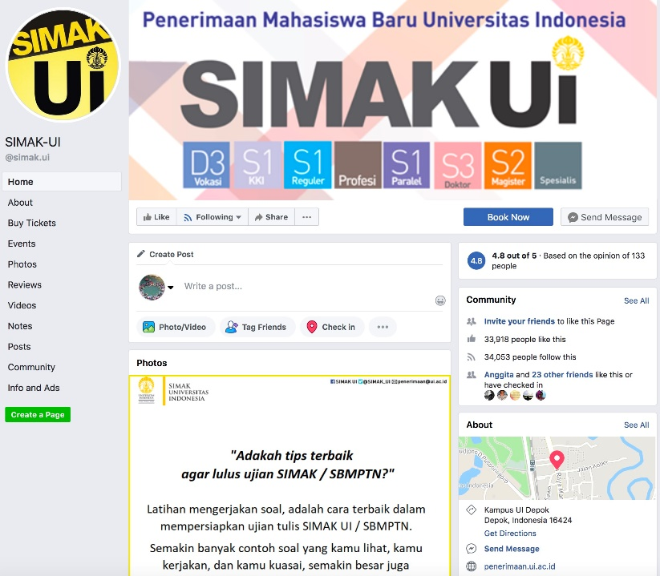
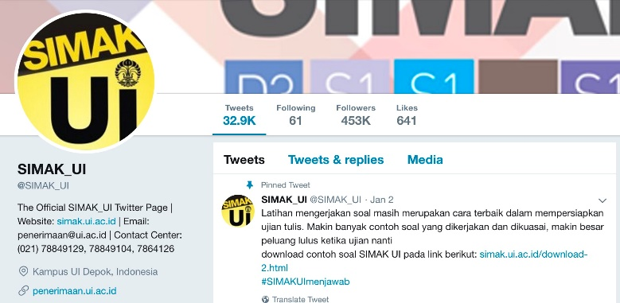



Pusat Informasi
@simak.ui
@SIMAK_UI
penerimaan@ui.ac.id
https://penerimaan.ui.ac.id/
https://simak.ui.ac.id/
https://ltmpt.ac.id/
(021) 7864126/ 78849104/ 78849129

Slide 46

Selamat Membimbing Anak Bangsa
dan Warga Dunia menuju
Universitas Indonesia

